Slide 1

Муниципальное общеобразовательное учреждение Городская основная общеобразовательная школа
Социальный проект спортивно-оздоровительной направленности
«Мы – за здоровый образ жизни»
Проект выполнил:
Учитель МОУ ГООШ г.Калязин
Побегалова А. В..
Калязин, 2025

Slide 2

Актуальность проекта
Современное состояние общества, экологии во всем мире неблагоприятно отражается на здоровье, в связи с чем, растет число детей, которым необходима специализированная помощь, щадящая организация образовательного процесса. Для нашей страны в современной ситуации эта проблема еще более очевидна. Рождаемость в нашей стране падает, а смертность растет, что в итоге грозит привести страну к демографическому кризису.
По данным Минздрава России, в стране лишь 14% здоровых детей, 35% больных и 51% с различными отклонениями в здоровье. Чем раньше у подростка сформируется мотивация, то есть осознанная необходимость заботиться о своем здоровье, тем здоровее будет каждый конкретный человек и общество в целом.
Привычка к здоровому образу жизни должна формироваться в семье и в образовательных учреждениях.
Пропаганда здорового образа жизни в школе,
личный пример педагогов поможет создать
здоровое поколение.

Slide 3
Цель: разработать социальный проект спортивно-оздоровительной направленности «Мы - за здоровый образ жизни»
Задачи:
определить этапы реализации социального проекта и ожидаемые результаты;
рассмотреть составляющие культуры здорового и безопасного образа жизни;
определить методы и механизмы оценивания результатов реализации проекта

Slide 4
Основные концептуальные
положения проекта
Проект основан на положениях Декларации Прав Ребенка, направленных на защиту здоровья и получение полноценного образования, на положениях Федеральной целевой программы «Развитие физической культуры и спорта в Российской Федерации на 2006-2015 годы и на положениях «Программы развития воспитательной компоненты в общеобразовательных учреждениях Тверской области.
Основу реализации проекта составляет здоровьесберегающий подход к обеспечению здоровья участников образовательного процесса, который подчеркивает формирующий и развивающий характер влияния образования на здоровье каждого человека и реализуется через создание здоровьесберегающей образовательной среды.

Slide 5

Структура формирования культуры
здорового и безопасного образа жизни
Здоровьесберегающая инфраструктура.
Рациональная организация урочной и внеурочной деятельности учащихся.
Эффективная организация физкультурно-оздоровительной работы.
Реализация дополнительных образовательных программ.
Просветительская работа с
родителями

Slide 6
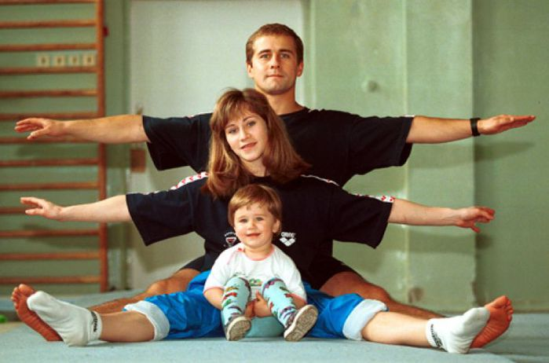



Участники проекта
Коллектив школы
Родители
Учащиеся

Slide 7
Этапы реализации проекта
1 этап
Подготовительный этап включает в себя планирование, оповещение активов классов, разработка планов. Подбор информации, анкетирование по теме проекта.
2 этап
Реализация проекта включает в себя план основных мероприятий.
3 этап
Рефлексия включает в себя подведение итогов реализации проекта на общешкольном собрании Совета школы.

Slide 8
1 этап
Анкетирование
обучающихся
Соблюдение режима дня, отношение к вредным привычкам , занятость в секциях
Мониторинг состояния здоровья обучающихся
Изучение медицинской документации, определение процента школьников основной и подготовительной группы здоровья
Анкетирование родителей
Каким они видят счастливого ребенка, что для них значит здоровый образ жизни

Slide 9
2 этап
Видеопеременки о здоровье, игровые переменки для младших школьников
Обучение оказанию первой медицинской помощи в игровой форме
Акция «Письмо больного организма своему владельцу»
Проведение бесед, игровые занятия, веселые физкультминутки
Антиреклама вредных привычек, пропаганда здорового образа жизни, показ роликов социальной рекламы

Slide 10
3 этап
Подведение промежуточных итогов реализации проекта на общешкольном собрании
Выпуск информационного сборника, показ анимационных роликов-победителей, размещение информации на сайте школы
В сборник включаются лучшие статьи, листовки, плакаты, призывающие вести здоровый образ жизни, распространение сборника по школам района.
Заключительное анкетирование обучающихся и родителей

Slide 11
Методы оценки эффективности
Мониторинг документации
Анкетирование
Результативность участия в различных конкурсах
Отзывы учителей, родителей, учащихся

Slide 12

Механизм оценки результатов
Результаты проекта будут отслеживаться руководителем проекта, классными руководителями, медицинским работником. Данные по проделанной работе, уровень двигательной активности обучающихся, изменения личных качеств будут фиксироваться и заноситься в компьютер. Результаты проекта будут обсуждаться на заседаниях педагогического совета, на родительских собраниях. В конце учебного года будут подведены
итоги.

Slide 13

Ожидаемые результаты
Увеличение числа учащихся, занимающихся различными видами спорта, посещение секций
Позитивные изменения в отношении к своему здоровью, образу жизни
Вовлечение «проблемных» учащихся к участию в различных акциях
Участие в районных, городских, международных конкурсах и соревнованиях
Уменьшение заболеваний учащихся в школе
Вовлечение родителей в работу по реализации
проекта
Повышение информационной осведомленности
обучающихся школы о социально-значимых
заболеваниях.

Slide 14

Благополучатели проекта
Образовательные учреждения
Дети
Семьи
Регион
Социум

Slide 15
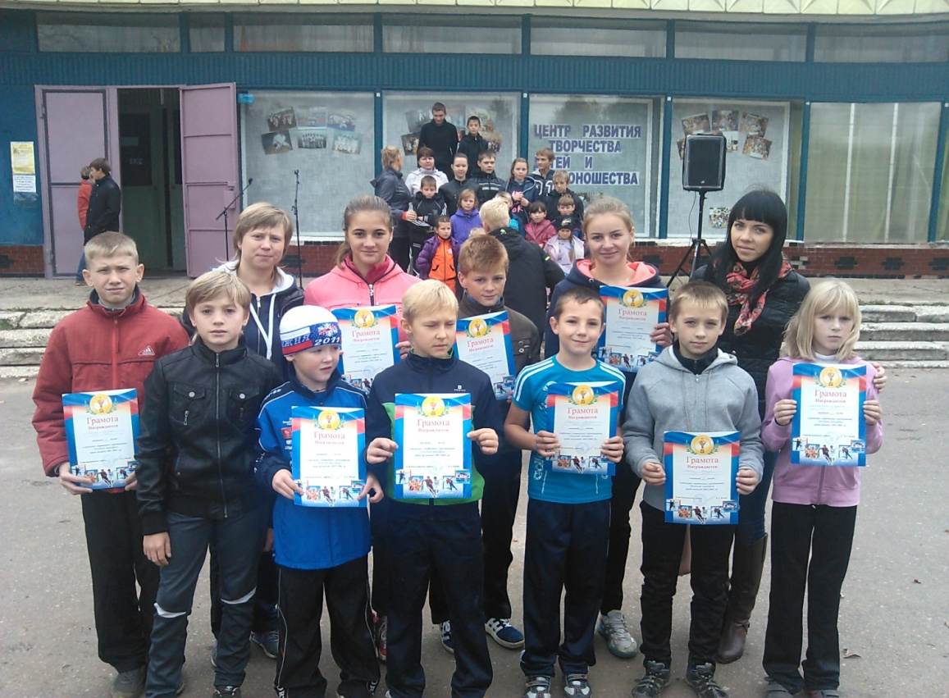
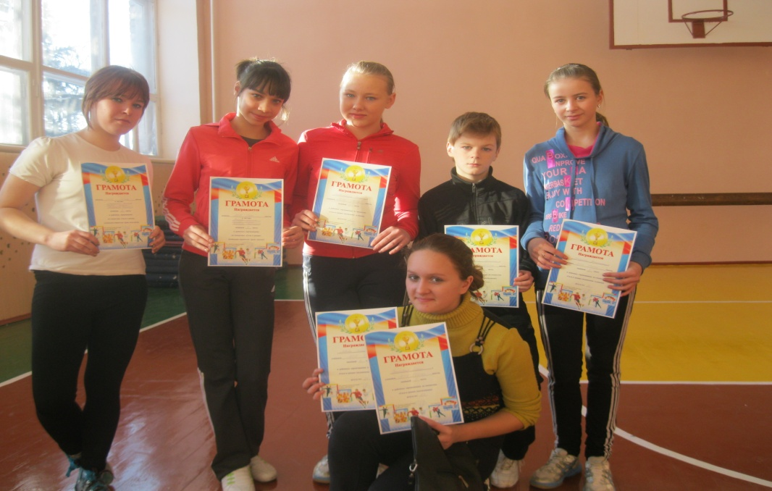
Благодарим за внимание !

